Slide 1


§1 可微性与偏导数
本节首先讨论二元函数的可微性, 这是多元函数微分学最基本的概念. 然后给出对单个自变量的变化率, 即偏导数. 偏导数无论在理论上或在应用上都起着关键性的作用.
一、可微性与全微分
二、偏导数
三、可微性条件
四、可微性的几何意义及应用
返回

Slide 2




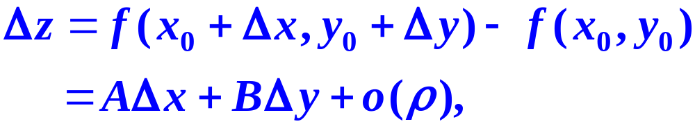
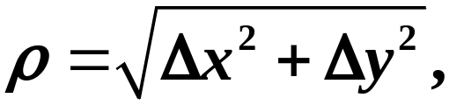

一、可微性与全微分
定义 1 设函数
内有定
义.对于
若 f 在
的全增量
(1)
其中A,B是仅与点
有关的常数,
的高阶无穷小量, 则称 f 在点
可微.
并称 (1) 式中关于

Slide 3

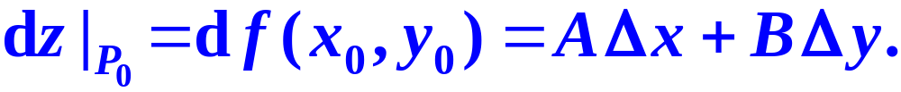



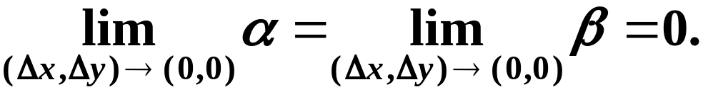
为
的全微分, 记作
(2)
由 (1), (2) 可见,当
充分小时, 全微分
可作为全增量
的近似值, 于是有近似公式:
(3)
在使用上, 有时也把 (1) 式写成如下形式：
(4)
这里

Slide 4


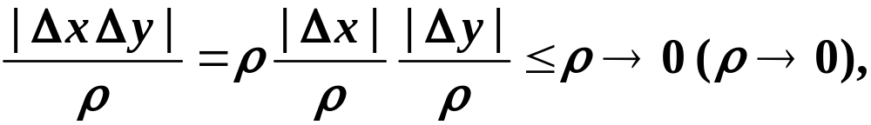

例1 考察
解 f 在点
处的全增量为
由于

Slide 5




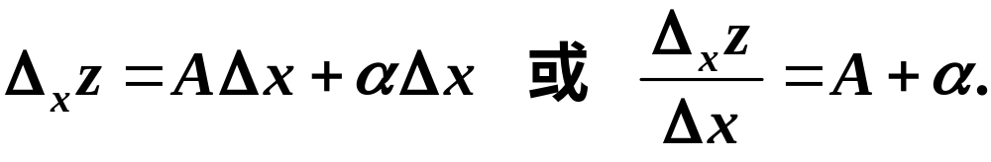
二、偏导数
由一元函数微分学知道: 若
则
现在来讨论: 当二元函数
在点
可微
时, (1) 式中的常数 A, B 应取怎样的值？
为此在 (4) 式中先令

Slide 6
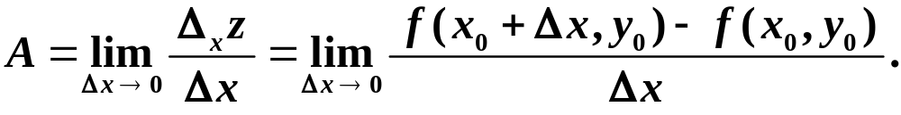

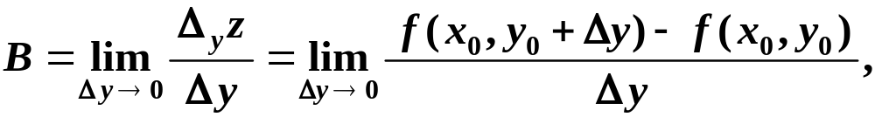

(5)
容易看出, (5) 式右边的极限正是关于 x 的一元函数
类似地,
又可得到
(6)
它是关于 y 的一元函数
二元函数当固定其中一个自变量时, 它对另一个自

Slide 7

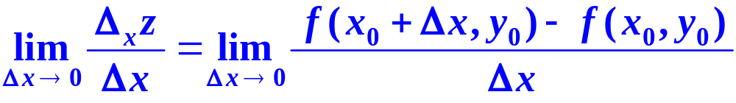

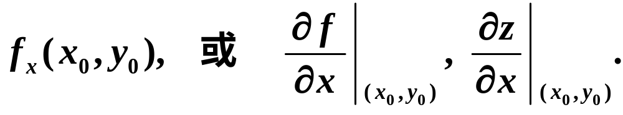
变量的导数称为该函数的偏导数, 一般定义如下:
定义 2
则当极限
(7)
存在时, 称此极限为
关于x 的偏导数,
记作

Slide 8
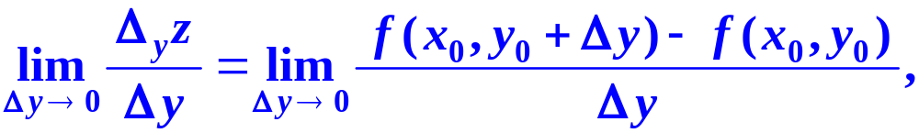


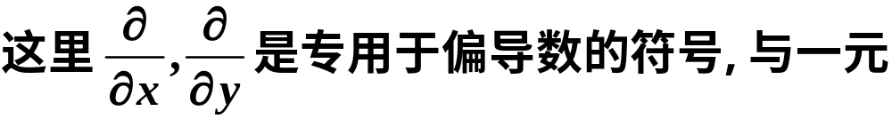

类似地可定义
关于 y 的偏导数:
记作
注1

Slide 9

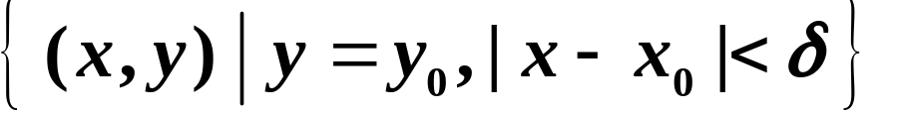


注2 在上述定义中,
存在对 x (或 y)
显然，在定义域的内点处总能满足这种要求，而在
界点处则往往无法考虑偏导数．
若函数
在区域 D 上每一点
都存在
对 x ( 或对y ) 的偏导数, 则得到
在 D 上
对 x (或对y) 的偏导函数 (也简称偏导数), 记作

Slide 10
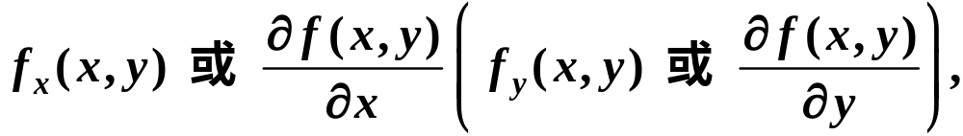
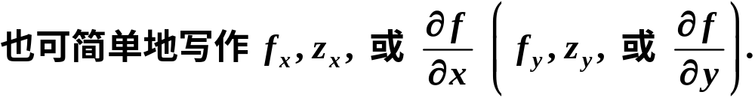




偏导数的几何意义:
的几何图象通常是
三维空间中的曲面, 设
为此曲面上一
点, 其中
曲面相交得一曲线：

Slide 11














图 17-1
如图17-1 所示，偏导数
的几何意义为:
在平面
上, 曲线 C 在点 P₀ 处的切线与 x 轴
正向所成倾角
的正切，即

Slide 12
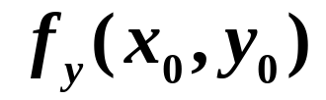
可同样讨论偏导数
的几何意义 (请读者自
行叙述)．
由偏导数的定义还知道, 多元函数 f 对某一个自变
量求偏导数, 是先把别的自变量看作常数, 变成一
元函数的求导. 因此第五章中有关求导数的一些基
本法则, 对多元函数求偏导数仍然适用.
例2
于 x 和关于 y 的偏导数.
解 先求 f 在点 (1, 3) 处关于 x 的偏导数. 为此, 令

Slide 13
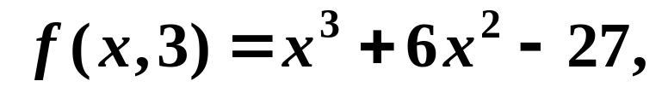
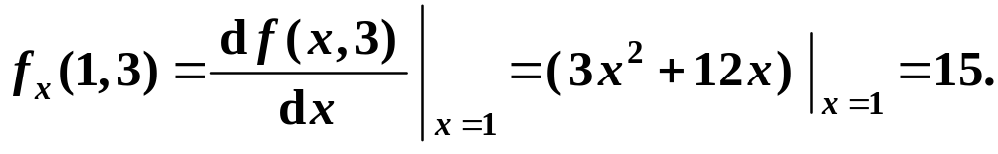
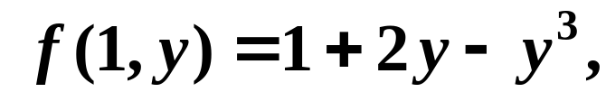
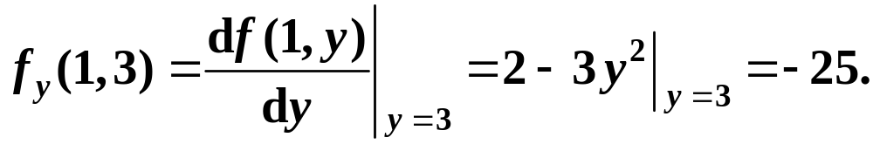
求它在 x = 1 的导
y = 3, 得到
数, 则得
再求 f 在 (1, 3) 处关于 y 的偏导数. 为此令 x = 1, 得
求它在 y = 3 处的导数, 又得
通常也可先分别求出关于 x 和 y 的偏导函数:

Slide 14
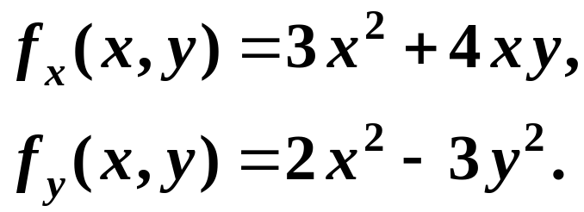
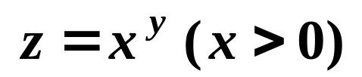
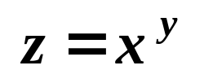
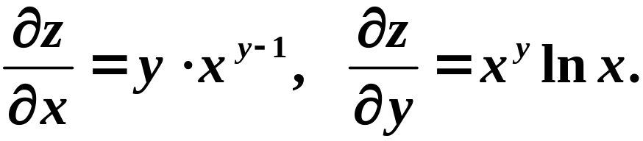

然后以 (x, y) = (1, 3) 代入, 也能得到同样结果.
例3 求函数
的偏导数.
解 把
依次看成幂函数和指数函数, 分别求得
例4 求三元函数
的偏导数.
解 把 y 和 z 看作常数, 得到

Slide 15
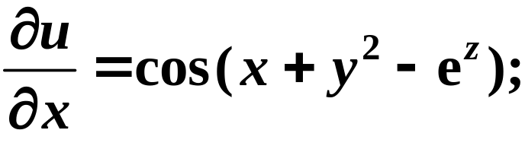
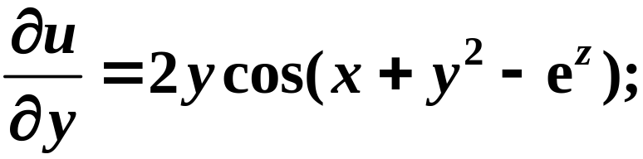
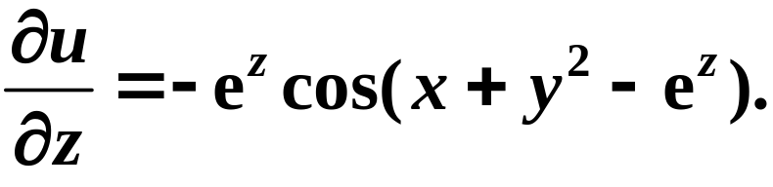
把 z , x 看作常数, 得到
把 x, y 看作常数, 得到

Slide 16

三、可微性条件
由可微定义易知: 若
.这表明:
“ 连续是可微的一个必要条件．”
件:
此外, 由 (5), (6) 两式又可得到可微的另一必要条
定理17.1 若二元函数 f 在其定义域内一点 ( x₀, y₀ )
处可微, 则 f 在该点关于每个自变量的偏导数都存
在．此时, (1) 式中的

Slide 17
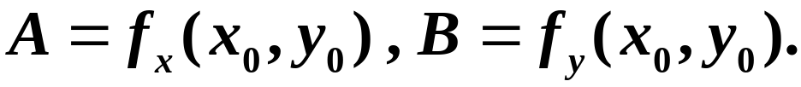

于是, 函数
的全微分 (2) 可惟一地表
示为
与一元函数一样, 若约定自变量的增量等于自变量
的微分，即
则全微分又可写为

Slide 18
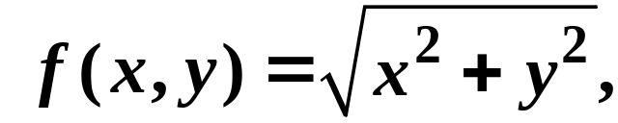



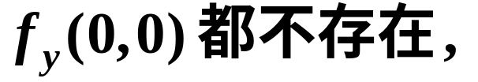

若函数 f 在区域 D 的每一点 (x, y) 都可微, 则称函
数 f 在区域 D 上可微，且 f 在 D 上的全微分为
(8)
定理17. 1 的应用: 对于函数
由于
它们分别在
都不可导，即
故

Slide 19
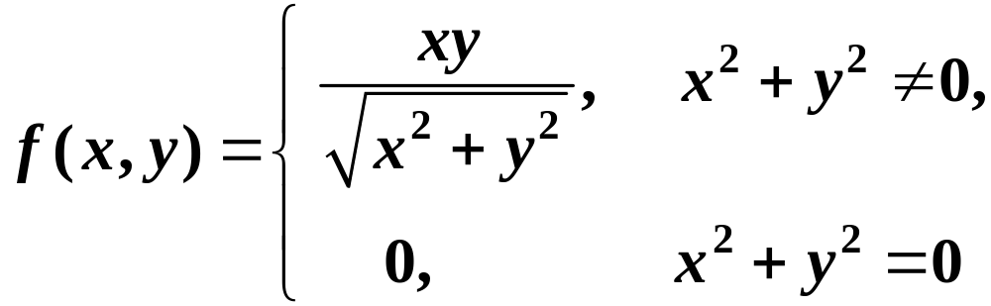
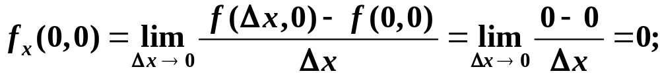
再看一个例子:
例5 考察函数
在原点的可微性．
解 按偏导数的定义先求出

Slide 20
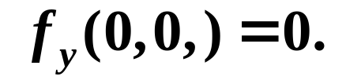
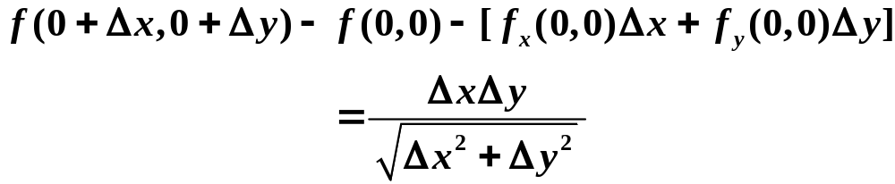
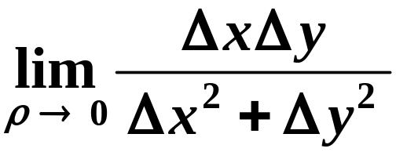
同理可得
若 f 在原点可微, 则
却不存在 (第十六章§2 例3), 故此
f (x, y) 在原点不可微.

Slide 21


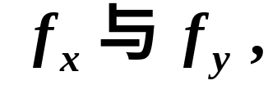



以前知道，一元函数可微与存在导数是等价的．而
这个例子说明: 对于多元函数, 偏导数即使都存在,
该函数也不一定可微．现在不禁要问: 当所有偏导
数都存在时, 还需要添加哪些条件, 才能保证函数可
微呢? 请看如下定理:
定理 17.2 ( 可微的充分条件 ) 若函数
在
点
的某邻域内存在偏导数
且它
们在点
连续, 则
可微.

Slide 22

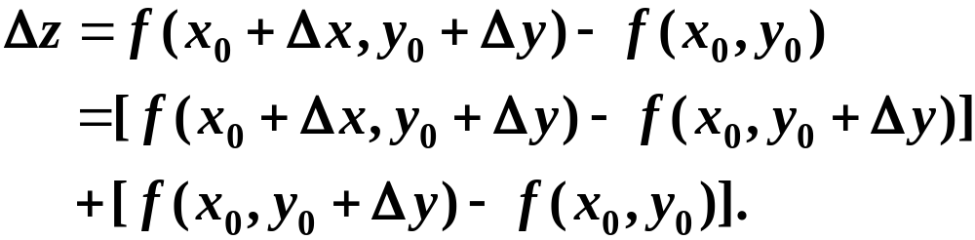



证 第一步 把全增量 写作
在第一个方括号里的是函数
关于 x
的增量.
的增量; 在第二个括号里的是函数
关于 y
第二步 对它们分别应用一元函数的拉格朗日中值
定理, 则
使得

Slide 23
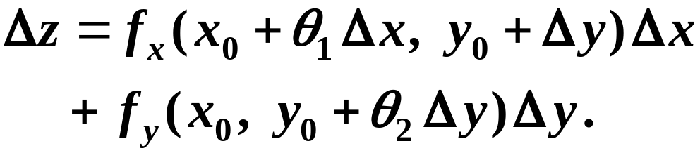
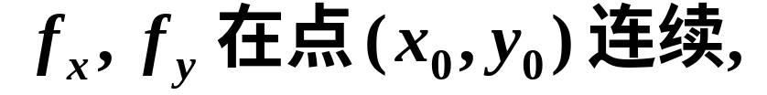

(9)
第三步 由于
因此有
(10)
(11)
第四步 将 (10), (11) 代入 (9) 式, 得到
由可微定义的等价式 (4), 便知

Slide 24

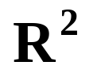
定理17.２的应用 容易验证例2 中的函数
满足定理 17.2 的条件, 故在点 (1, 3) 可微 (且在
上处处可微);
上满足定理 17.2 的条件, 亦在其定义域上可微；
例4 中的函数
注意 偏导数连续并不是可微的必要条件，例如

Slide 25
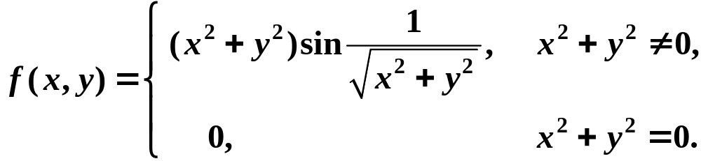
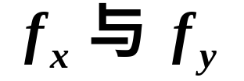

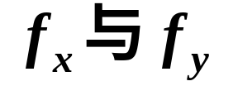


它在原点 (0,0) 处可微, 但
却在该点不连续
(见本节习题 7，请自行验证). 所以定理 17.2 是可
微的充分性定理．
都连续, 则
若
的偏导数
连续可微．
在定理 17.2 证明过程中出现的 (9) 式, 实际上是二

Slide 26




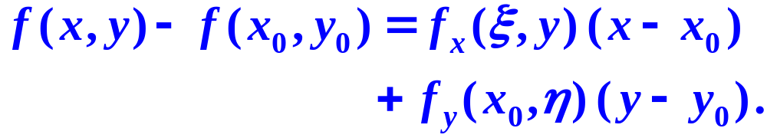
元函数的一个中值公式, 将它重新写成定理如下:
定理 17.3 设函数
的某邻域内存在偏
和
(12)

Slide 27


四、可微性的几何意义及应用
一元函数
可微，在几何上反映为曲线存在
不平行于 y 轴的切线. 对于二元函数而言, 可微性
则反映为曲面与其切平面之间的类似关系. 为此需
启发.
要先给出切平面的定义, 这可以从切线定义中获得
在第五章§1中, 我们曾把平面曲线 S 在其上某一
的切线 PT 定义为过点 P 的割线 PQ 当
Q 沿 S 趋近 P 时的极限位置 (如果存在的话). 这时,

Slide 28


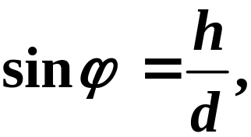







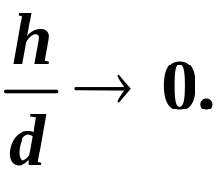


PQ 与 PT 的夹角 也将随 Q →P 而趋于零 (参见
图17-2). 用 h 和 d 分别表示点 Q 到直线 PT 的距离
和点 Q 到点 P 的距离, 由于
图 17 - 2

Slide 29










仿照这个想法, 我们引
进曲面 S 在点 P 的切平
面的定义(参见图17-3).
定义 3 设曲面 S 上一
点 P, Π 为通过点 P 的
一个平面, S 上的动点
图 17 - 3
Q 到定点 P 和到平面Π 的距离分别记为 d 和 h. 若
当 Q 在 S 上以任意方式趋近于 P 时, 恒有

Slide 30
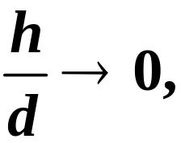


则称Π 为曲面 S 在点 P 的切平面, 称 P 为切点.
定理 17.4 曲面
存在不平行于 z 轴的切平面的充要条件是: 函数
在点
可微.
证 (充分性) 若函数
在 P₀ 可微, 由定义知道

Slide 31




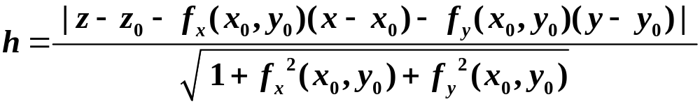
现在
讨论过点
的平面Π:
其中 X, Y, Z 是平面上点的流动坐标. 下面证明它就
是曲面
的切平面.
由于 S 上动点
到
的距离为

Slide 32
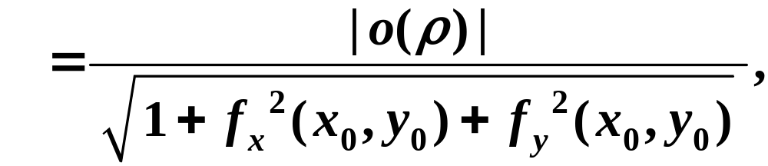
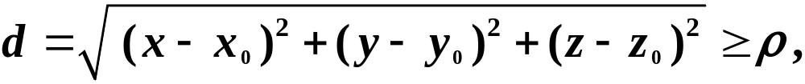


P 到 Q 的距离为

Slide 33




根据定义 3 便知平面
即为曲面
P 的切平面．
(必要性) 若曲面
存在不平行于
z 轴的切平面
第一步 设 Q(x, y, z) 是曲面上任意一点, 由 Q 到这
个平面的距离为

Slide 34




令
由切平面的定义知道, 当
时, 有
因
此对于充分接近的 P 与 Q, 有
由此则得

Slide 35



第二步 分析: 要证明
在点
可微, 事实
上就是需证

Slide 36





因此, 若能证得当
则有
第三步 先证
可推得
故有

Slide 37



第四步
由上式进一步可得
根据第二步的分析，这就证得在点
可微.

Slide 38


定理 17.4 说明: 函数
在点
可微, 则曲面
处的切平面方程为
(13)
过切点 P 与切平面垂直的直线称为曲面在点 P 的
法线. 由切平面方程知道，法向量为
于是过切点 P 的法线方程为
(14)

Slide 39








二元函数全微分的几何意义: 如图17 – 4 所示, 当自
变量 由
变为
时, 函
数
的增量
是 z 轴方向上的一段 NQ;
而在点
的全微分
则是切平面 上相应的那一段增量 NM. 于
是, 与 dz 之差是 MQ 那一段，它的长度将随着
而趋于零, 而且是较 高阶的无穷小量.

Slide 40



















图 17 – 4

Slide 41



例6 试求抛物面
处
的切平面方程与法线方程，其中
解
由公式 (13),
在点 P 处的切平面方程为
由公式 (14), 在点 M 处的法线方程为

Slide 42





下面的例 8 和例 9 是利用线性近似公式 (3) 所作的
近似计算和误差估计.
例7 求
的近似值.
解 设
由公式 (3)，有

Slide 43



例8
的绝对误差限和相对误差限.
解 依题意，测量 a, b, C 的绝对误差限分别为
由于

Slide 44



因此将各数据代入上式, 即得 S 的绝对误差限为

Slide 45


又因
所以 S 的相对误差限为

Slide 46
复习思考题
1. 已知函数的连续性、偏导数的存在性、可微性和
偏导数的连续性之间有如下关系:
偏导数连续
可 微
连 续
偏导数存在

Slide 47

试举出能分别满足如下要求的函数
(i)
(ii)
(iii)
(iv)
2. 可微性定义中, (1) 式与 (4) 式为何是等价的?

